Slide 1
Муниципальное бюджетное учреждение дополнительного образования
«Дом детского творчества» МО «ЛМР» РТ
Дидактическая игра – лото
«ЗАНИМАТЕЛЬНАЯ ТОПОГРАФИЯ»
Автор-составитель:
Федянина Светлана Владимировна
педагог дополнительного образования

Slide 2
Пояснительная записка
Как известно, человек тесно связан с природой и постоянно испытывает необходимость ориентироваться на местности, то есть определять своё местоположение относительно окружающих предметов и сторон горизонта, находить нужное направление пути. Обладая навыками в ориентировании на местности, мы можем более уверенно чувствовать себя и в туристическом походе и в повседневной жизни, умело пользоваться различными путеводителями и схемами автомобильных дорог, легко разбираться в картах-схемах расположения улиц и отдельных зданий.
Навыки чтения карты и ориентирования на местности являются очень важными составляющими спортивного мастерства туриста, проблема в том, что в туристской топографии существует большое количество условных знаков, они являются основой основ в спортивном ориентировании, своеобразным алфавитом, без знания которого невозможно научиться читать карту и ориентироваться на местности. Перед педагогом стоит сложная задача, т.к. теоретические занятия по топографии довольно скучные и трудно удержать интерес детей. Возникла идея изготовления дидактического пособия модифицированного на основе существующей детской игры – лото.

Slide 3
Аннотация
Настольная игра, за основу которой взята детская настольная игра «Лото» предназначена для детей, которые имеют определенные познания в области топографии, и уже изучали условные знаки ранее. Направлена на закрепление знаний условных знаков спортивных карт, развитие внимания, памяти, навыков восприятия, способствует повышению интереса и познавательной активности обучающихся. Данная форма дидактического пособия характеризуется наглядностью и возможностью подбора задания разного уровня сложности. Принцип игры не отличается от традиционного, в процессе игры обучающиеся легко и быстро, а главное с интересом запоминают топографические условные знаки и соотносят название знака с изображением. В эту игру может играть от 3 до 15 человек (в зависимости от количества карточек и фишек), в возрасте от 9 лет и старше. Средняя продолжительность игры 20 мин.
Дидактическая игра-лото «Занимательная топография» используется при изучении и закреплении тем: «Условные знаки спортивных карт», «Условные знаки топографических карт», «Легенда карты» и т.д.

Slide 4
Описание игры - лото
Цель игры: закрепление знаний условных знаков спортивных карт.
Задачи: развитие внимания, памяти, навыков восприятия, повышение познавательной активности обучающихся
В игровой комплект входит:
1. Правила игры (Приложение №1)
2. 15 карточек с изображением условных знаков (Фото №1)
3. 90 фишек, на которых указан порядковый номер и название условного знака (Фото №2)
Правила игры необходимо распечатать на бумаге А4 и вложить в комплект.
Карточки изготавливаются на обычном картоне. Всего 15 карточек, в каждой по 8 знаков. Для дифференциации разного уровня сложности можно группировать знаки по типу местных предметов.
Фишки можно изготовить из картона или использовать пластмассовые от любого детского лото. Для этого необходимо наклеить на них распечатанные и разрезанные на квадраты названия условных знаков.

Slide 5
Приложение №1
Правила игры
Ведущий раздает участникам карточки с изображением условных знаков. Фишки с названиями условных знаков остаются у ведущего. Ведущий перемешивает фишки и достает по одной, называя топографический знак. Участник на карточке которого есть данный условный знак сообщает номер знака ведущему. Если ответ дан правильно, участник получает фишку и закрывает ею условный знак на своей карточке. Если ответ дан неправильно, фишка остается у ведущего. Побеждает тот участник, у которого на карточке раньше всех будут закрыты все изображения условных знаков.

Slide 6
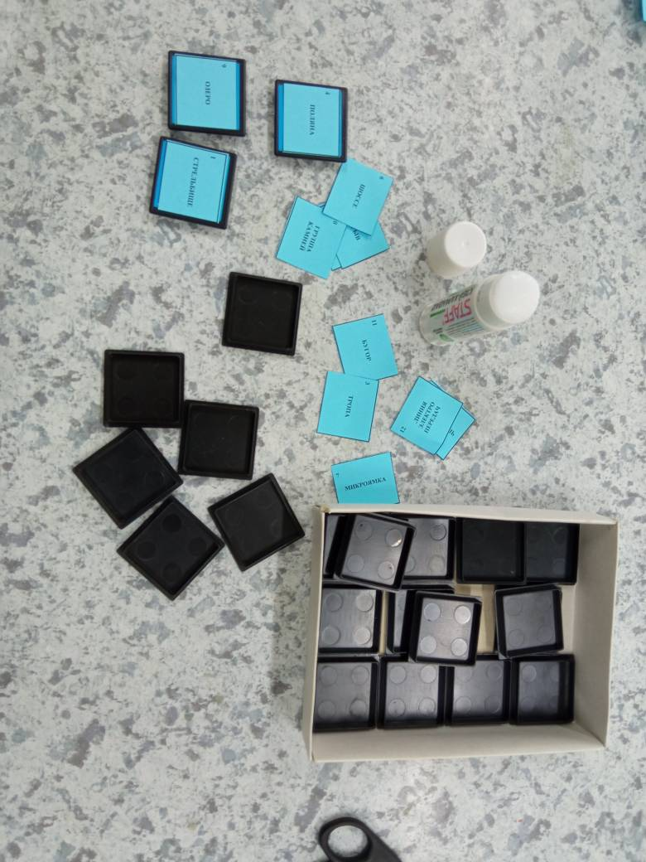
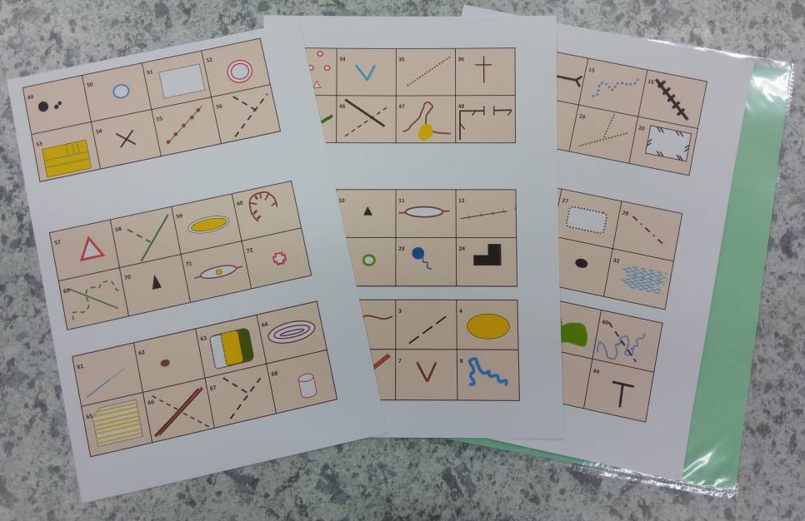
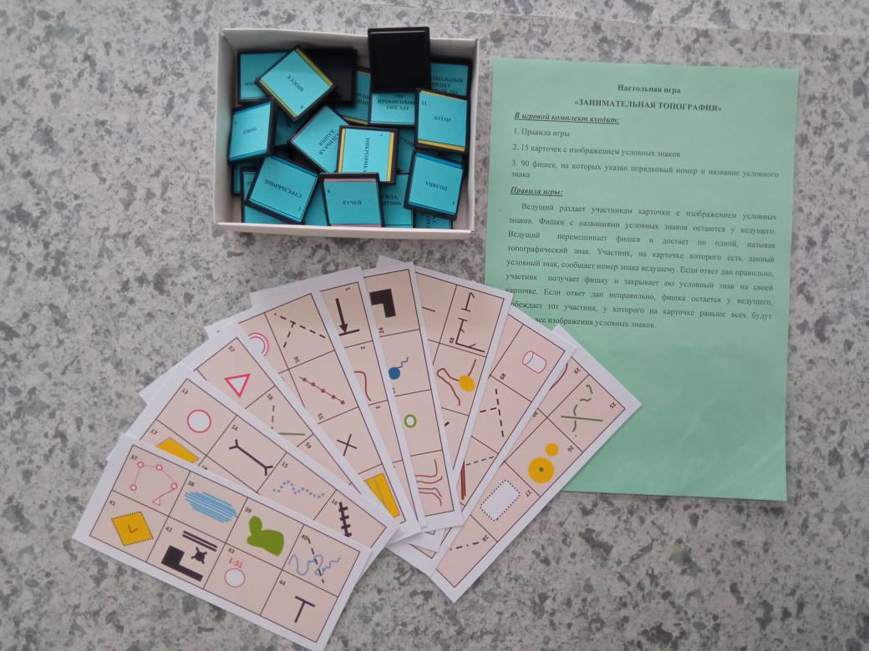
Фото №1.
Карточки с изображением условных знаков
Фото №2.
Фишки с указанием порядкового номера и названия
условного знака
Фото №3. Комплект игры - лото «Занимательная топография»

